Slide 1
URP项目介绍
膜下滴灌玉米
灌溉制度优化
四年田间资料
作物模型校准与生育期灌水优化
苗期
拔节期
抽穗期
灌浆期
成熟期
吴雨臻 李承昊 段璞
玉米生育期
指导教师：廖人宽 中国农业大学
1
Notes:
第1页 膜下滴灌玉米灌溉制度优化
【逐页讲稿】
各位老师、同学，大家好。下面介绍我们的URP项目，膜下滴灌玉米灌溉制度优化。我们利用甘肃武威四年的既有观测资料，把数据整理、作物模拟和灌溉优化联系起来，分析在尽量保持产量的条件下，怎样安排灌水时间和水量。
【资料来源】
Avascript_Revised.docx，相关方法、数据及讨论章节。方法来源：Steduto et al., 2009, doi:10.2134/agronj2008.0139s；Kelly and Foster, 2021, doi:10.1016/j.agwat.2021.106976；Foreman-Mackey et al., 2013, doi:10.1086/670067；Sobol, 2001, doi:10.1016/S0378-4754(00)00270-6；Deb and Jain, 2014, doi:10.1109/TEVC.2013.2281535。

Slide 2
项目背景与研究目的
01
02
03
研究背景
研究目的
评价范围
干旱区生产依赖灌溉
已有滴灌设备仍需
优化供水时间和水量
尽量保持玉米产量
同时减少季节灌水
形成具体灌水日程
比较四年观测条件
同时核对生长与耗水
追踪土壤储水变化
研究范围
既定气象、土壤和初始水分条件下的四年模拟分析
已有滴灌设备之外，灌水时间与水量仍需要合理安排
2
Notes:
第2页 项目背景与研究目的
【逐页讲稿】
干旱地区降水较少，玉米生产依赖灌溉。膜下滴灌能够控制供水位置，具体哪天灌、每次灌多少，仍然影响产量和水分利用。项目的目的是结合玉米生长过程，比较不同灌水日程，并解释较低灌水量下支撑产量的水分来源。
【资料来源】
Avascript_Revised.docx，相关方法、数据及讨论章节。方法来源：Steduto et al., 2009, doi:10.2134/agronj2008.0139s；Kelly and Foster, 2021, doi:10.1016/j.agwat.2021.106976；Foreman-Mackey et al., 2013, doi:10.1086/670067；Sobol, 2001, doi:10.1016/S0378-4754(00)00270-6；Deb and Jain, 2014, doi:10.1109/TEVC.2013.2281535。

Slide 3
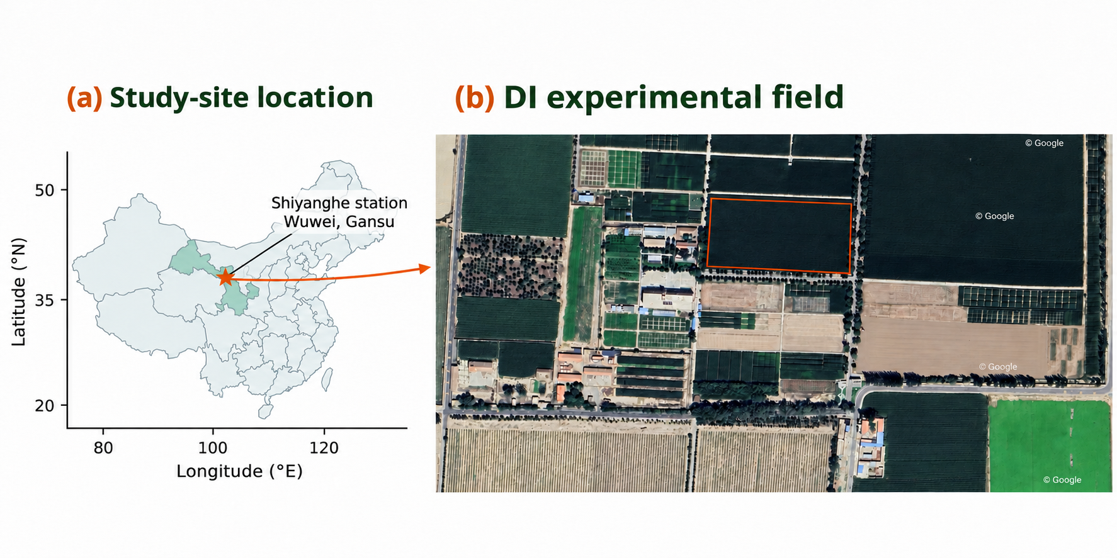
研究区与田间资料来源
甘肃武威石羊河实验站，2019—2022年膜下滴灌玉米资料
3
Notes:
第3页 研究区与田间资料来源
【逐页讲稿】
研究区位于甘肃武威的石羊河实验站。左图标示试验站的位置，右图展示膜下滴灌玉米田及周围环境。我们使用2019到2022年的既有田间资料，包括土壤性质、灌水记录、生育进程、作物生长与产量。原日程季节灌水量约405到633毫米，观测产量约14.08到17.29吨每公顷。
【资料来源】
Avascript_Revised.docx，图2。方法来源：Steduto et al., 2009, doi:10.2134/agronj2008.0139s；Kelly and Foster, 2021, doi:10.1016/j.agwat.2021.106976；Foreman-Mackey et al., 2013, doi:10.1086/670067；Sobol, 2001, doi:10.1016/S0378-4754(00)00270-6；Deb and Jain, 2014, doi:10.1109/TEVC.2013.2281535。

Slide 4
数据提取、整理与模型输入
01
02
03
田间资料提取
气象驱动整理
统一输入口径
LAI数字化后换算冠层
图件提取植株干重
整理物候与灌水记录
GEE提取ERA5-Land
整理逐日气温和降水
校正并核查参考蒸散
对齐模型日期和单位
产量统一含水率口径
遥感冠层用于辅助比较
观测提取、日期对齐、单位统一后，再输入作物模型
48个冠层配对、37个生物量配对，产量统一到13%含水率
4
Notes:
第4页 数据提取、整理与模型输入
【逐页讲稿】
数据处理首先区分观测资料和模型驱动。冠层覆盖度，也就是叶片遮住地面的比例，由叶面积指数的数字化序列换算。地上生物量，也就是植株干重，从已有研究图件数字化提取。气象部分通过Google Earth Engine平台提取ERA5-Land再分析资料，整理逐日气温、降水和参考蒸散量，并核对日期和数值。遥感冠层序列用于辅助比较，不能与实际用于校准的资料混同。
【资料来源】
Avascript_Revised.docx，相关方法、数据及讨论章节。方法来源：Steduto et al., 2009, doi:10.2134/agronj2008.0139s；Kelly and Foster, 2021, doi:10.1016/j.agwat.2021.106976；Foreman-Mackey et al., 2013, doi:10.1086/670067；Sobol, 2001, doi:10.1016/S0378-4754(00)00270-6；Deb and Jain, 2014, doi:10.1109/TEVC.2013.2281535。

Slide 5
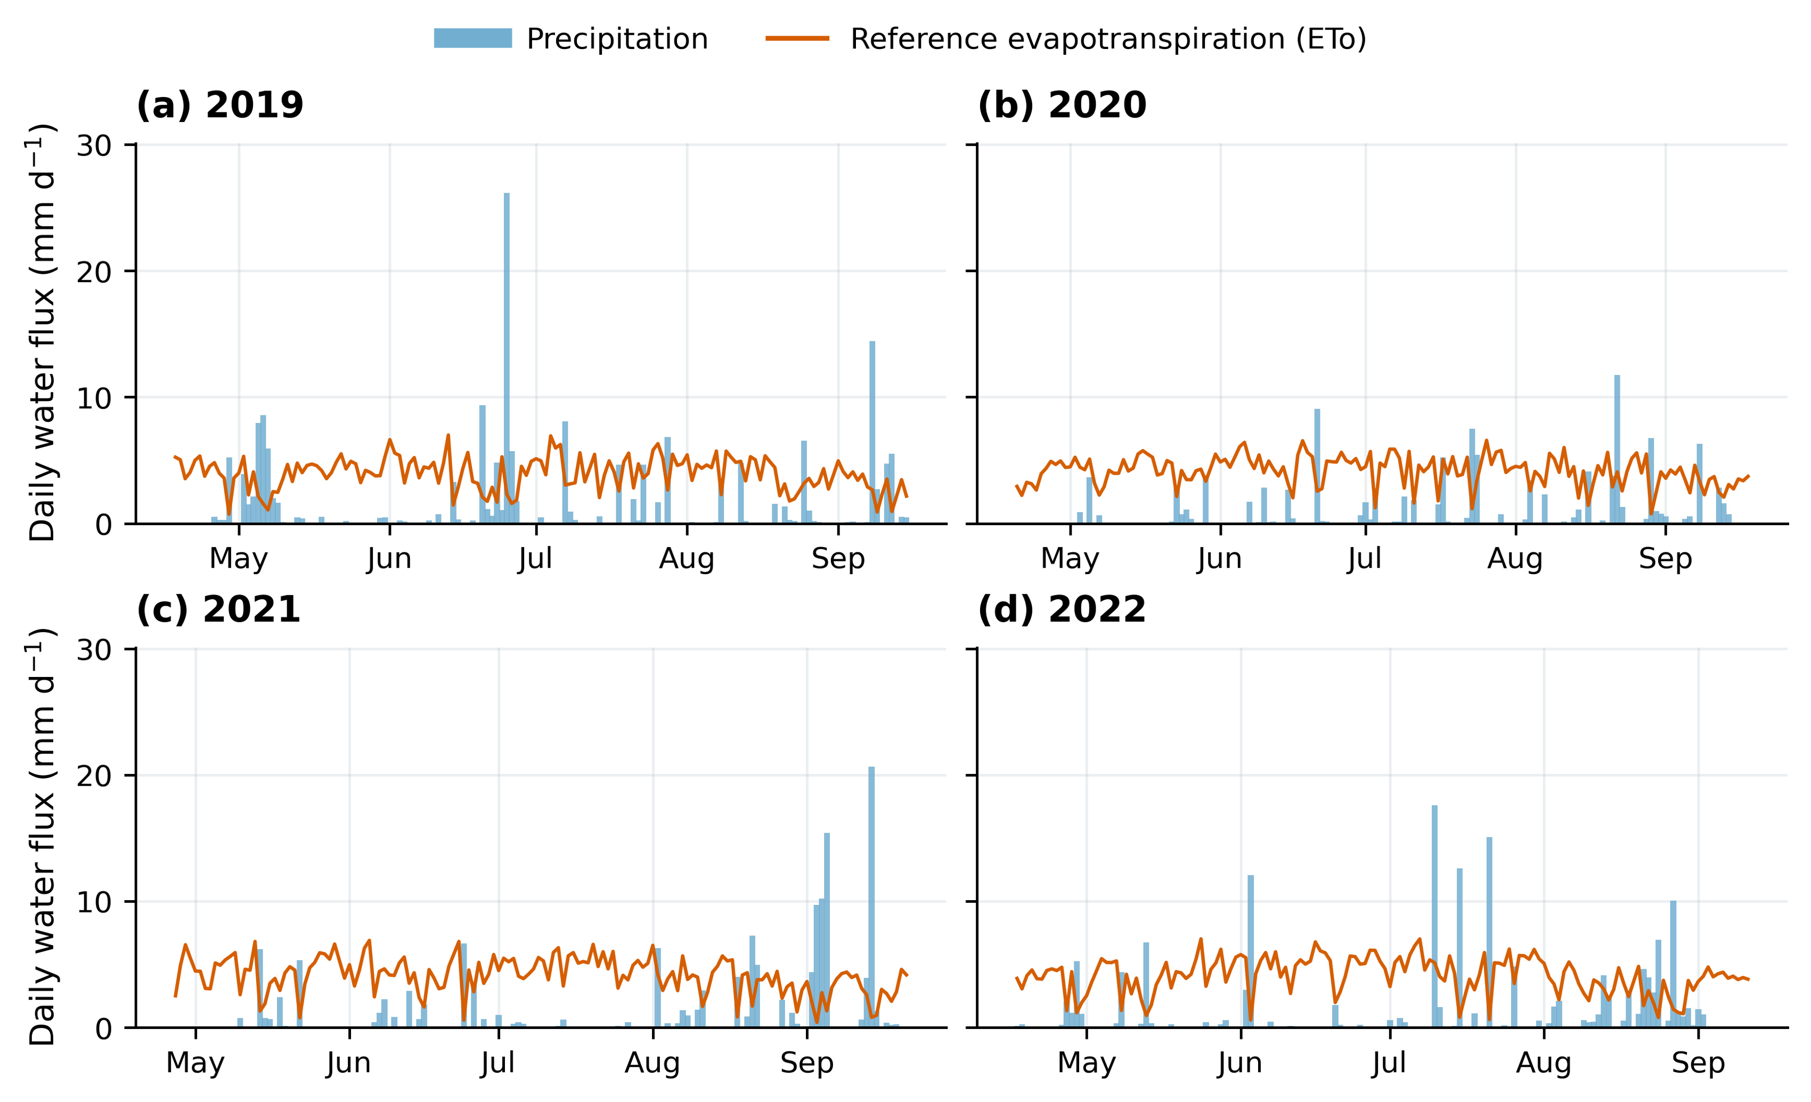
逐日气象数据与年度差异
参考蒸散量描述天气造成的潜在蒸发需求，不能直接当作作物实际耗水
5
Notes:
第5页 逐日气象数据与年度差异
【逐页讲稿】
图中展示四年的逐日降水和参考蒸散量。参考蒸散量可以理解为天气决定的潜在蒸发需求。2019年的生育期降水较多，2020年的参考蒸散需求较高。采用逐日数据，可以让模型把某天的天气和某次灌水联系起来，而不只比较全年总量。
【资料来源】
Avascript_Revised.docx，图3。方法来源：Steduto et al., 2009, doi:10.2134/agronj2008.0139s；Kelly and Foster, 2021, doi:10.1016/j.agwat.2021.106976；Foreman-Mackey et al., 2013, doi:10.1086/670067；Sobol, 2001, doi:10.1016/S0378-4754(00)00270-6；Deb and Jain, 2014, doi:10.1109/TEVC.2013.2281535。

Slide 6
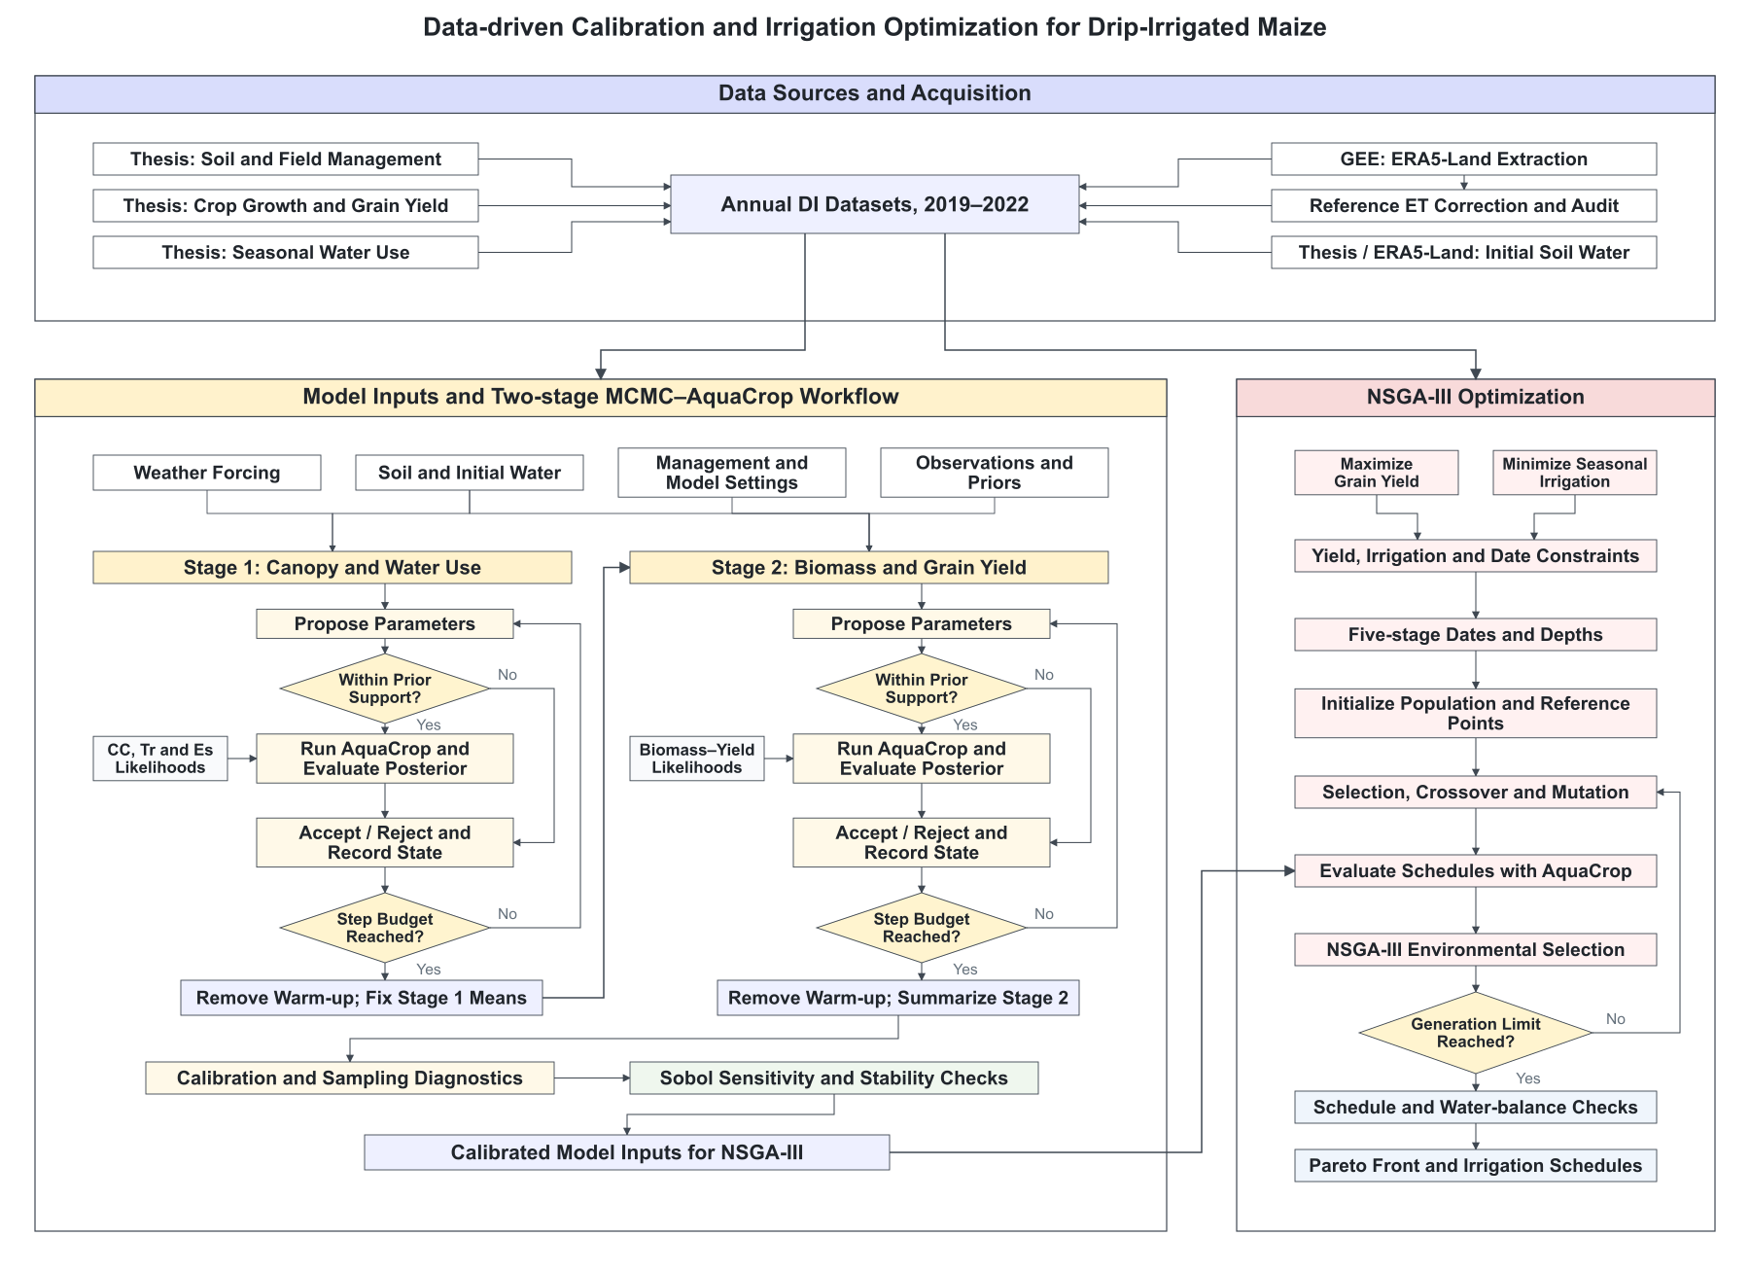
项目整体研究流程
资料整理后，连接分阶段校准、敏感性分析、日程优化和水量核算
6
Notes:
第6页 项目整体研究流程
【逐页讲稿】
这张图概括完整研究过程。先整理数据和初始土壤水分，随后用两阶段MCMC校准AquaCrop模型，再检查哪些参数更影响结果。最后，用校准后的模型评估不同灌水安排，由NSGA-III寻找产量与灌水量的权衡方案，并核对水量平衡。模型校准、灌水决策和水分来源分析由此连在一起。
【资料来源】
Avascript_Revised.docx，图1。方法来源：Steduto et al., 2009, doi:10.2134/agronj2008.0139s；Kelly and Foster, 2021, doi:10.1016/j.agwat.2021.106976；Foreman-Mackey et al., 2013, doi:10.1086/670067；Sobol, 2001, doi:10.1016/S0378-4754(00)00270-6；Deb and Jain, 2014, doi:10.1109/TEVC.2013.2281535。

Slide 7
AquaCrop的选择与本地化应用
01
02
03
选择依据
本项目应用
本地化处理
水分驱动的作物模型
连接耗水、生长与产量
有开源实现便于复核
输入当地气象与土壤
配套初始水分和管理
逐日模拟玉米过程
早晚期水分生产率分段
蒸发模块使用当日冠层
通过观测检验参数
本地化处理需要保持校准与优化阶段的物理设定一致
模拟天气、土壤和灌水如何影响生长、用水与籽粒产量
7
Notes:
第7页 AquaCrop的选择与本地化应用
【逐页讲稿】
AquaCrop是联合国粮农组织开发的作物模型。它以水分过程为核心，适合分析本项目关心的灌水与产量关系，也有开源实现便于重复计算。我们输入当地天气、土壤和管理条件，逐日模拟玉米生长。研究还把水分生产率按观测抽穗期分为前、后期，并调整蒸发模块中的冠层输入，使模型更贴近这组资料。这些属于具体建模处理，仍需要观测检验。
【资料来源】
Avascript_Revised.docx，相关方法、数据及讨论章节。方法来源：Steduto et al., 2009, doi:10.2134/agronj2008.0139s；Kelly and Foster, 2021, doi:10.1016/j.agwat.2021.106976；Foreman-Mackey et al., 2013, doi:10.1086/670067；Sobol, 2001, doi:10.1016/S0378-4754(00)00270-6；Deb and Jain, 2014, doi:10.1109/TEVC.2013.2281535。

Slide 8
MCMC的选择与两阶段校准
MCMC用观测反复抽样参数，估计可能取值与范围
第一阶段
第二阶段
长势和耗水
生物量和产量
看叶片覆盖面积
核对蒸腾和土壤蒸发
固定第一阶段参数均值
再看植株干重和籽粒产量
分阶段依据
叶片长得相近，背后的耗水量也可能不同
顺着作物生长过程校准，减少不同参数互相补偿
8
Notes:
第8页 MCMC的选择与两阶段校准
【逐页讲稿】
MCMC是一种结合已有认识和观测来抽样估计参数的方法。它能提供可能的参数取值和范围。本研究分两个阶段：先利用叶片覆盖、作物蒸腾和土壤蒸发校准长势与耗水，再固定第一阶段参数均值，用植株干重和籽粒产量校准生物量形成效率及收获指数。这样安排是因为叶子长得相近，背后的耗水量也可能不同。按过程分开，有助于减少不同参数互相补偿。第二阶段结果是在第一阶段均值条件下得到的。
【资料来源】
Avascript_Revised.docx，相关方法、数据及讨论章节。方法来源：Steduto et al., 2009, doi:10.2134/agronj2008.0139s；Kelly and Foster, 2021, doi:10.1016/j.agwat.2021.106976；Foreman-Mackey et al., 2013, doi:10.1086/670067；Sobol, 2001, doi:10.1016/S0378-4754(00)00270-6；Deb and Jain, 2014, doi:10.1109/TEVC.2013.2281535。

Slide 9
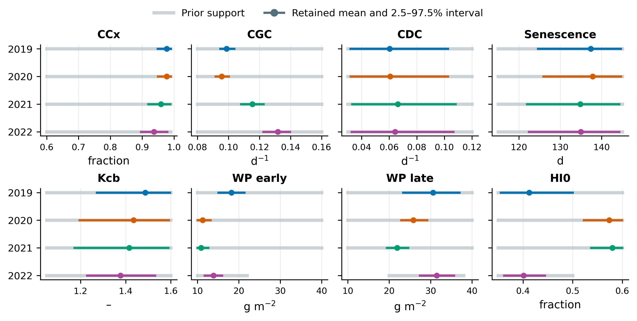
参数估计结果与资料约束程度
不同参数的估计范围不同，部分参数仍需要更充分的观测约束
9
Notes:
第9页 参数估计结果与资料约束程度
【逐页讲稿】
图中同时展示参数中心、保留样本区间和先验范围。可以看到，有些参数的范围比较集中，有些仍较宽，说明现有观测对不同参数的约束程度不同。我们还检查采样充分性，发现有效信息量仍偏低。因此，后续主要用保留参数均值开展确定性模拟，同时报告采样限制，不能仅凭拟合较好就认为所有参数已经充分确定。
【资料来源】
Avascript_Revised.docx，图6。方法来源：Steduto et al., 2009, doi:10.2134/agronj2008.0139s；Kelly and Foster, 2021, doi:10.1016/j.agwat.2021.106976；Foreman-Mackey et al., 2013, doi:10.1086/670067；Sobol, 2001, doi:10.1016/S0378-4754(00)00270-6；Deb and Jain, 2014, doi:10.1109/TEVC.2013.2281535。

Slide 10
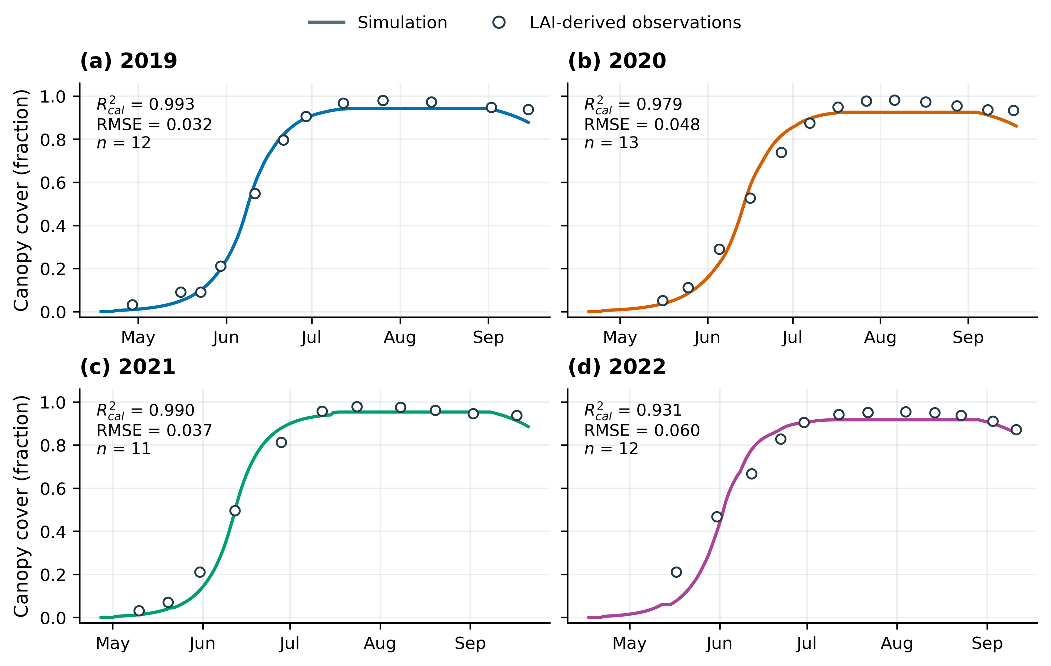
冠层覆盖度的校准结果
四年冠层校准R²为0.9306～0.9932，较好描述叶片覆盖的季节变化
10
Notes:
第10页 冠层覆盖度的校准结果
【逐页讲稿】
这组图比较四年玉米叶片覆盖度的变化，曲线表示模拟，圆点表示由叶面积指数换算的校准观测。模型能够描述叶片扩展、达到较高覆盖水平和后期衰退的主要过程。四年校准决定系数约0.93到0.99。2022年仍有较明显偏离，说明不同年份的拟合表现并不完全相同。
【资料来源】
Avascript_Revised.docx，图4。方法来源：Steduto et al., 2009, doi:10.2134/agronj2008.0139s；Kelly and Foster, 2021, doi:10.1016/j.agwat.2021.106976；Foreman-Mackey et al., 2013, doi:10.1086/670067；Sobol, 2001, doi:10.1016/S0378-4754(00)00270-6；Deb and Jain, 2014, doi:10.1109/TEVC.2013.2281535。

Slide 11
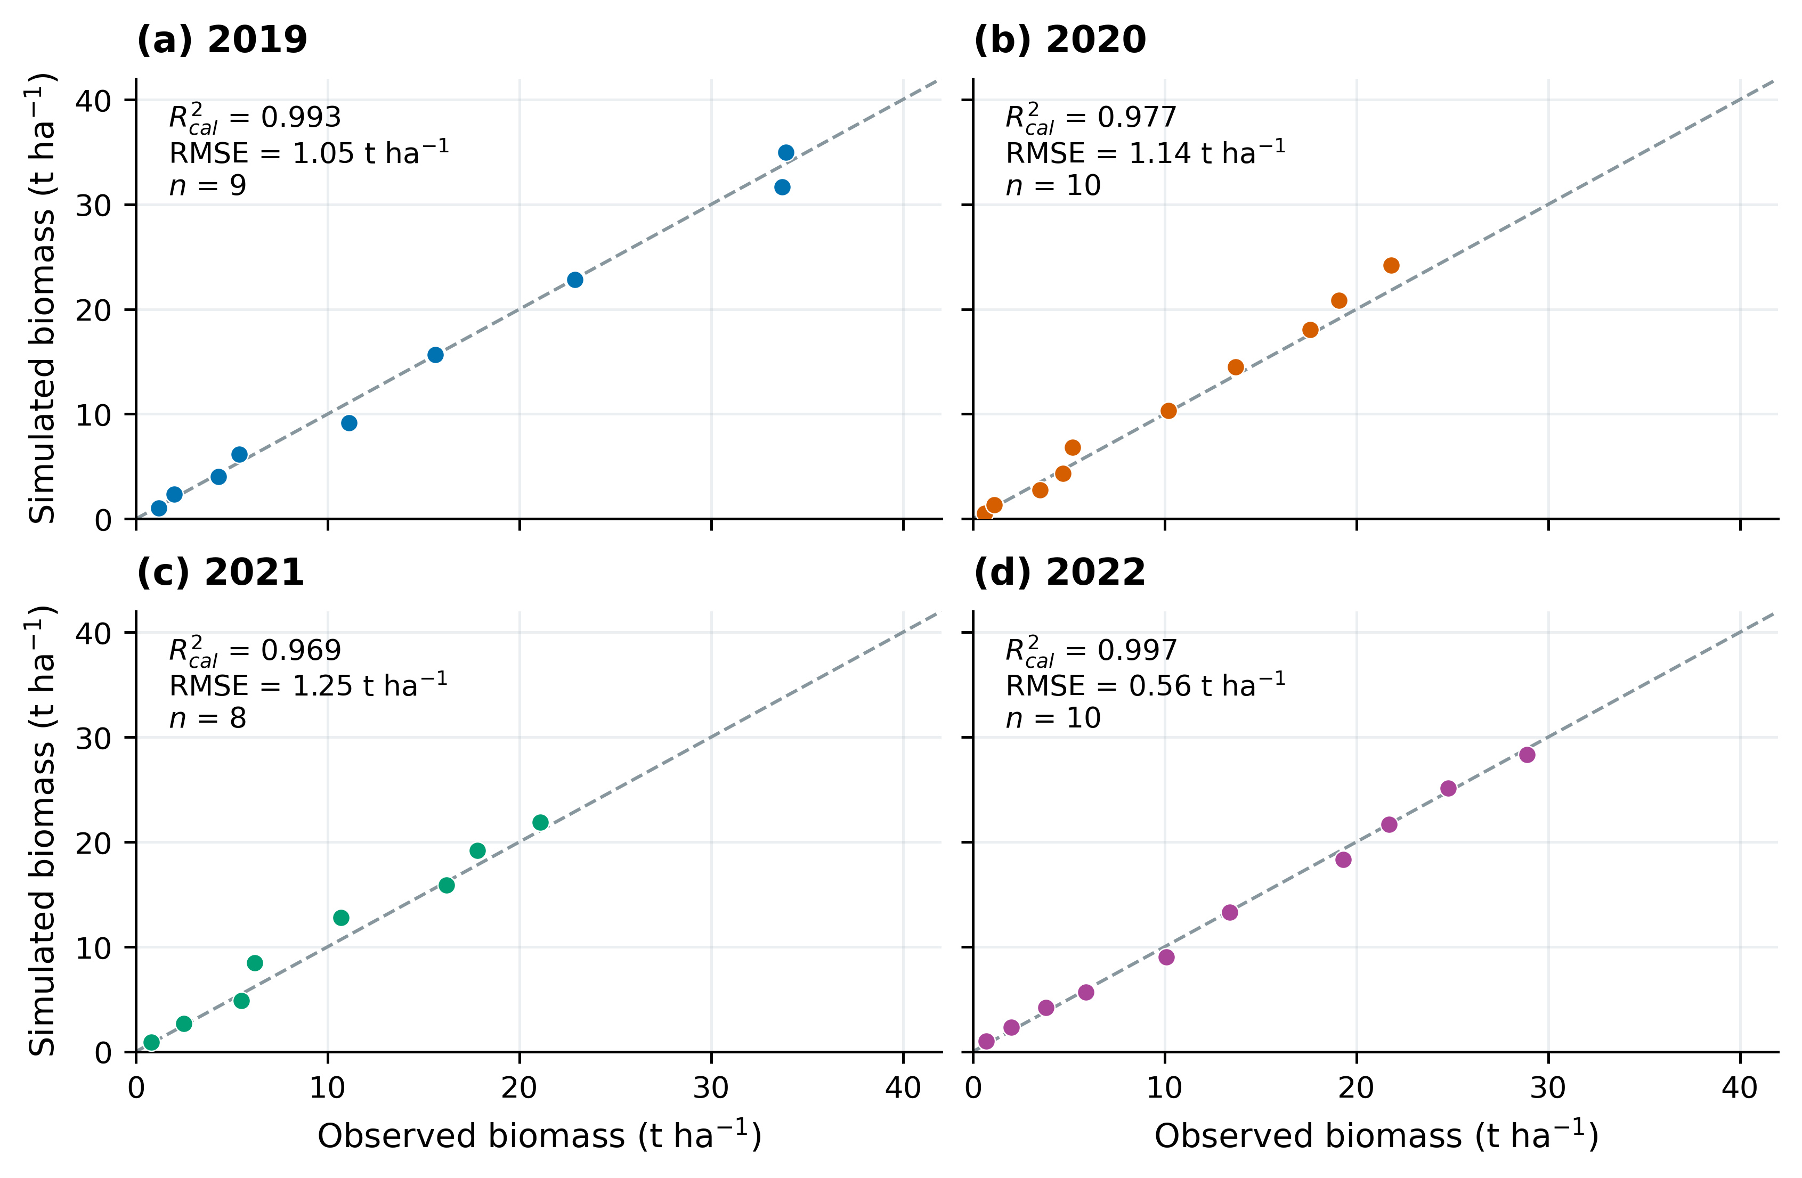
植株生物量与籽粒产量的校准结果
生物量校准R²为0.9685～0.9966，年度籽粒产量偏差在5%以内
11
Notes:
第11页 植株生物量与籽粒产量的校准结果
【逐页讲稿】
植株生物量反映整个生长过程中积累了多少干物质。散点越接近一比一线，模拟和观测就越接近。四年的生物量拟合较好，籽粒产量的相对偏差也在百分之五以内。冠层、植株干重和最终产量一起评价，可以避免只看一个结果。这些指标描述校准拟合，仍需新资料检验模型表现。
【资料来源】
Avascript_Revised.docx，图5。方法来源：Steduto et al., 2009, doi:10.2134/agronj2008.0139s；Kelly and Foster, 2021, doi:10.1016/j.agwat.2021.106976；Foreman-Mackey et al., 2013, doi:10.1086/670067；Sobol, 2001, doi:10.1016/S0378-4754(00)00270-6；Deb and Jain, 2014, doi:10.1109/TEVC.2013.2281535。

Slide 12
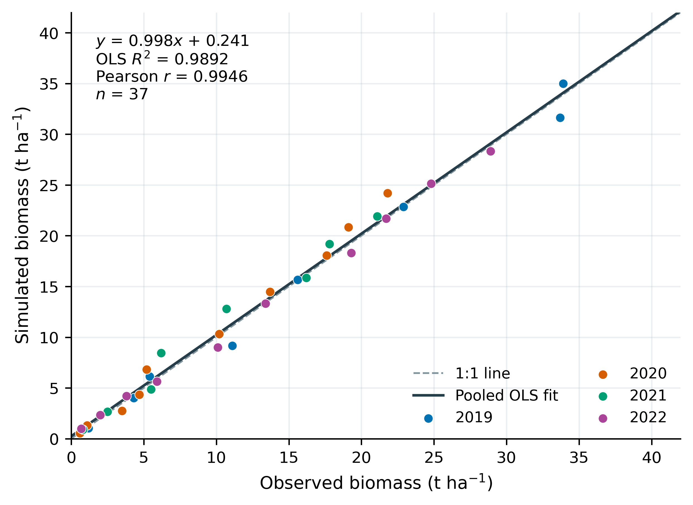
四年生物量数据的汇总比较
37个校准配对点的汇总回归R²为0.9892，斜率接近1
12
Notes:
第12页 四年生物量数据的汇总比较
【逐页讲稿】
把四年的37个生物量配对点放在一起，能够观察整体一致性。横轴是观测值，纵轴是模拟值。回归斜率接近1，汇总回归决定系数为0.9892。这是汇总回归指标，与前一页各年度的校准决定系数口径不同，不能直接替换。
【资料来源】
Avascript_Revised.docx，图7。方法来源：Steduto et al., 2009, doi:10.2134/agronj2008.0139s；Kelly and Foster, 2021, doi:10.1016/j.agwat.2021.106976；Foreman-Mackey et al., 2013, doi:10.1086/670067；Sobol, 2001, doi:10.1016/S0378-4754(00)00270-6；Deb and Jain, 2014, doi:10.1109/TEVC.2013.2281535。

Slide 13
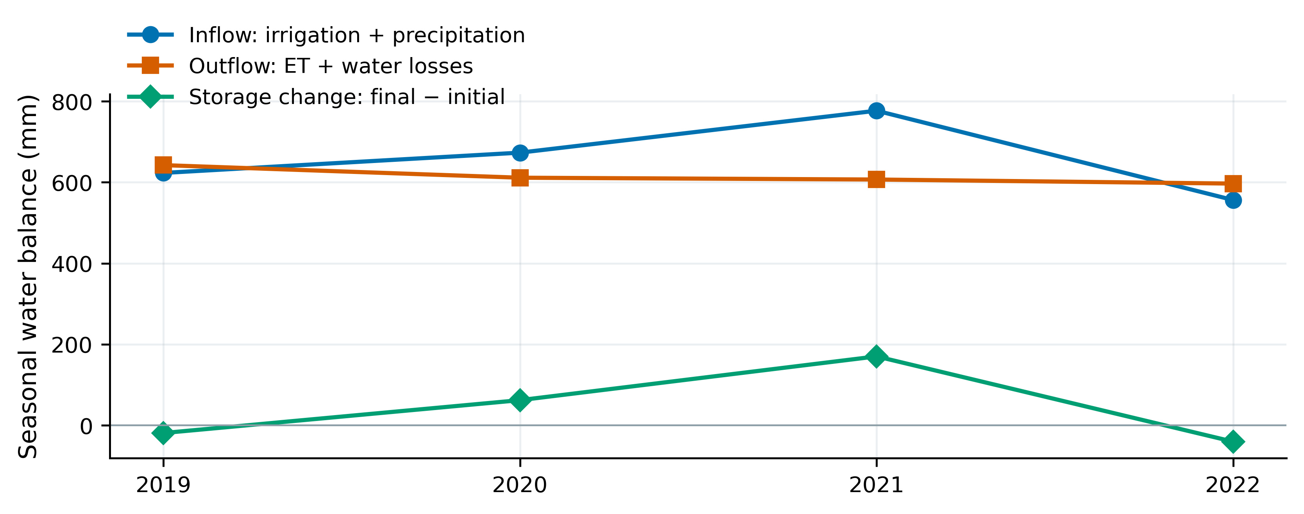
原灌溉日程下的水量收支
灌入的水不只用于蒸散，还可能改变季末土壤储水量
13
Notes:
第13页 原灌溉日程下的水量收支
【逐页讲稿】
评价优化方案之前，先看原灌溉日程的水量收支。水进入田块后，一部分通过作物蒸腾和土壤蒸发离开，一部分形成其他损失，还有一部分留在土壤中。2021年灌水最多，季末储水比季初增加约170毫米。这说明灌水总量与当季实际耗水并不相同，也为理解后面的减灌结果提供了依据。
【资料来源】
Avascript_Revised.docx，图8。方法来源：Steduto et al., 2009, doi:10.2134/agronj2008.0139s；Kelly and Foster, 2021, doi:10.1016/j.agwat.2021.106976；Foreman-Mackey et al., 2013, doi:10.1086/670067；Sobol, 2001, doi:10.1016/S0378-4754(00)00270-6；Deb and Jain, 2014, doi:10.1109/TEVC.2013.2281535。

Slide 14
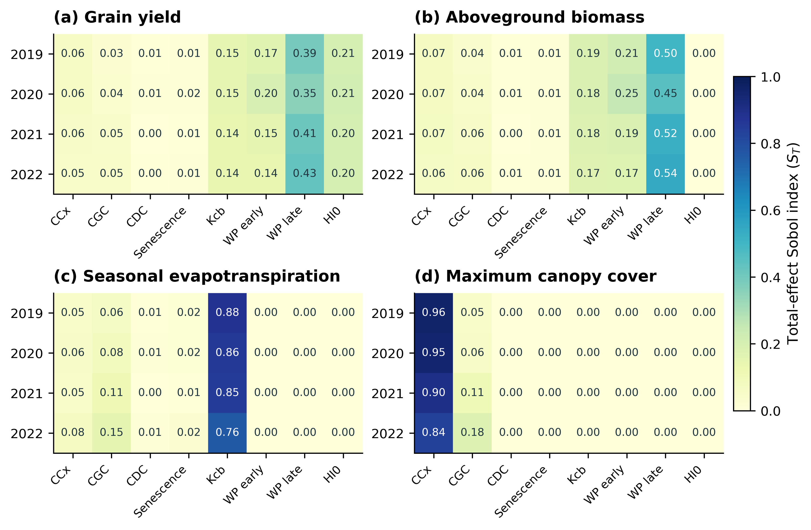
Sobol敏感性分析的选择与应用
让参数在共同范围内变化，比较它们对不同模拟结果的影响
14
Notes:
第14页 Sobol敏感性分析的选择与应用
【逐页讲稿】
模型中有多个参数，Sobol敏感性分析用来比较它们对结果波动的影响，并考虑交互作用。四年采用相同的独立参数变化范围，方便比较。图中颜色越深，表示相应影响越强。产量、生物量、蒸散和最大冠层覆盖的主导参数有所不同，说明需要同时评价生长过程和水分过程。
【资料来源】
Avascript_Revised.docx，图9。方法来源：Steduto et al., 2009, doi:10.2134/agronj2008.0139s；Kelly and Foster, 2021, doi:10.1016/j.agwat.2021.106976；Foreman-Mackey et al., 2013, doi:10.1086/670067；Sobol, 2001, doi:10.1016/S0378-4754(00)00270-6；Deb and Jain, 2014, doi:10.1109/TEVC.2013.2281535。

Slide 15
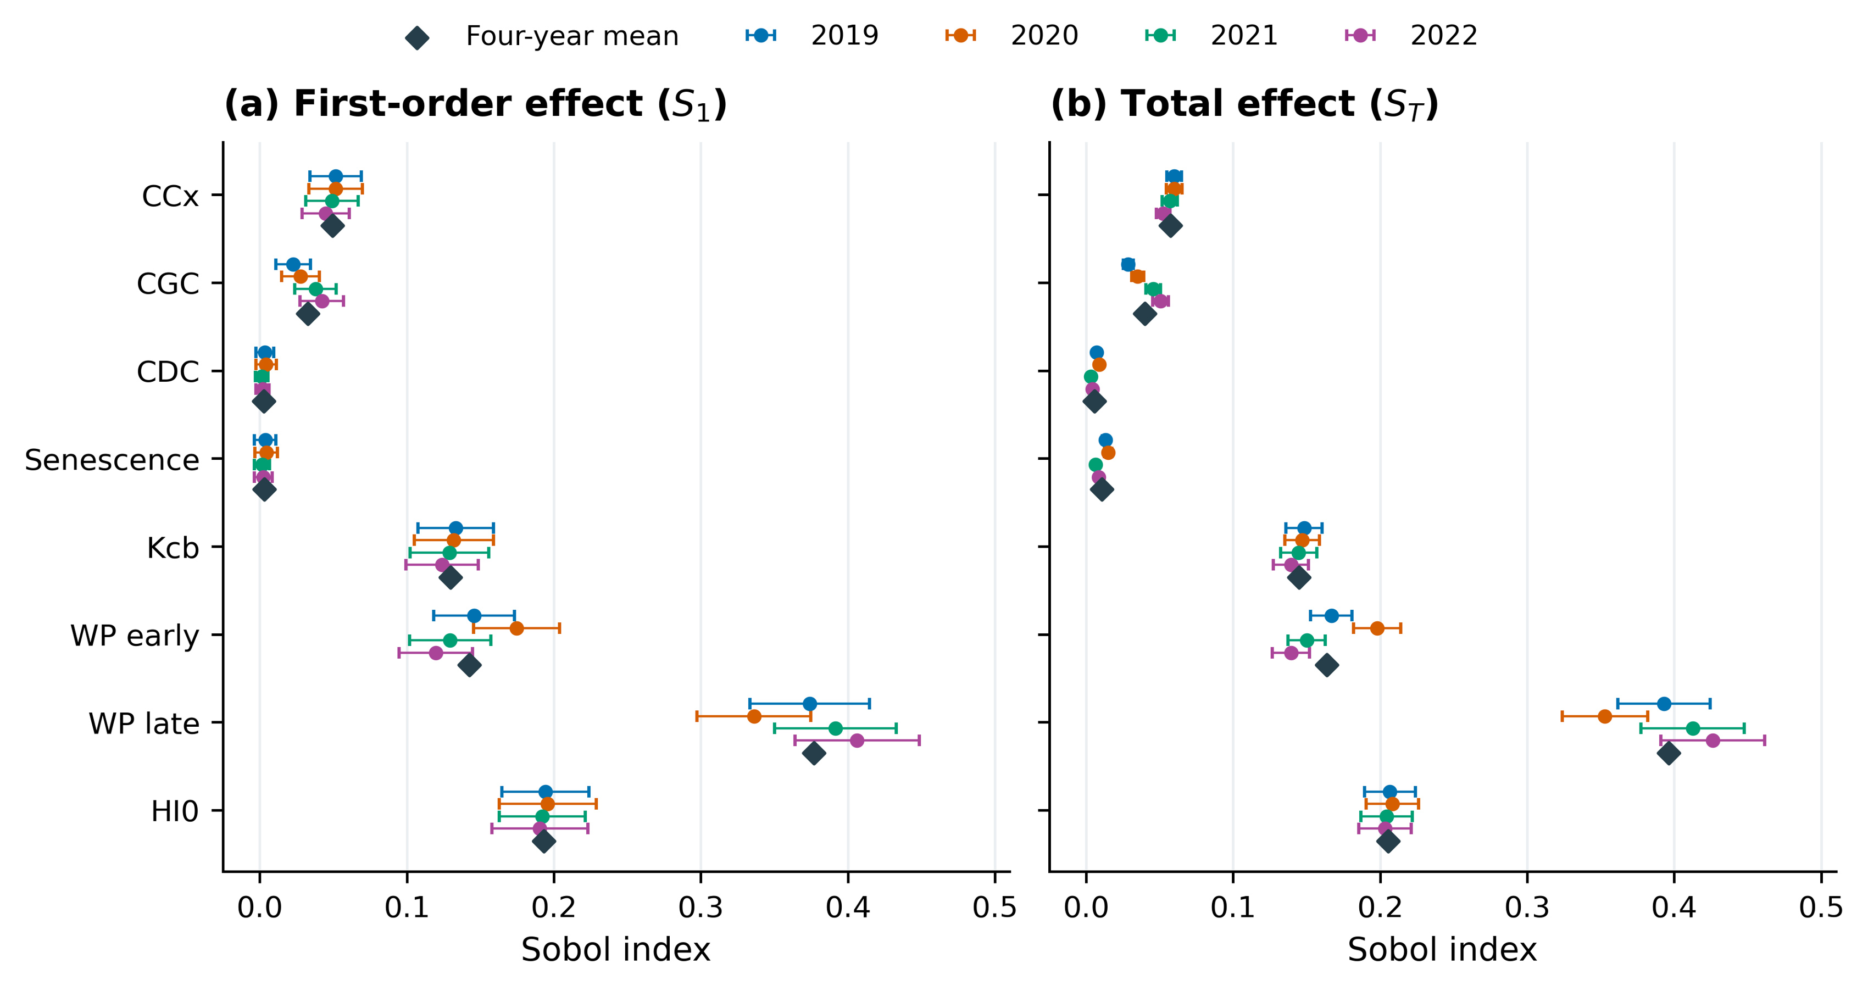
产量敏感参数与年度稳定性
后期水分生产率影响最大，主要参数的年度平均排序一致
15
Notes:
第15页 产量敏感参数与年度稳定性
【逐页讲稿】
把产量单独展开，后期水分生产率的总效应指数四年平均为0.396，其次是收获指数、前期水分生产率和基础作物系数。通俗地说，水如何形成植株、植株中有多少形成籽粒，都会明显影响产量。四年主要排序一致，影响幅度仍有年际变化。敏感性指数包含交互影响，不能直接当作产量贡献百分比。
【资料来源】
Avascript_Revised.docx，图10。方法来源：Steduto et al., 2009, doi:10.2134/agronj2008.0139s；Kelly and Foster, 2021, doi:10.1016/j.agwat.2021.106976；Foreman-Mackey et al., 2013, doi:10.1086/670067；Sobol, 2001, doi:10.1016/S0378-4754(00)00270-6；Deb and Jain, 2014, doi:10.1109/TEVC.2013.2281535。

Slide 16
NSGA-III的选择与灌水优化应用
01
02
03
比较方案
组合与调整
保留候选
同时评价籽粒产量
与实际季节灌水量
改变每次灌水日期
同时调整每次水量
参考点引导候选分布
比较产量与用水的取舍
玉米生育期
苗期
拔节期
抽穗期
灌浆期
成熟期
五个生育期，每期0～3次，日期与水量同时优化
16
Notes:
第16页 NSGA-III的选择与灌水优化应用
【逐页讲稿】
NSGA-III是一种基于参考点的多目标遗传算法，适合同时比较较高产量和较少灌水这两个目标。它让多套方案反复比较、组合和调整，再保留不同取舍的候选。我们把玉米分为五个生育期，每期最多三个可选事件，同时调整十五个日期和十五个水量。在模拟产量不低于年度观测值95%的条件下，从搜索得到的可行候选中选取灌水最少的代表方案。
【资料来源】
Avascript_Revised.docx，相关方法、数据及讨论章节。方法来源：Steduto et al., 2009, doi:10.2134/agronj2008.0139s；Kelly and Foster, 2021, doi:10.1016/j.agwat.2021.106976；Foreman-Mackey et al., 2013, doi:10.1086/670067；Sobol, 2001, doi:10.1016/S0378-4754(00)00270-6；Deb and Jain, 2014, doi:10.1109/TEVC.2013.2281535。

Slide 17
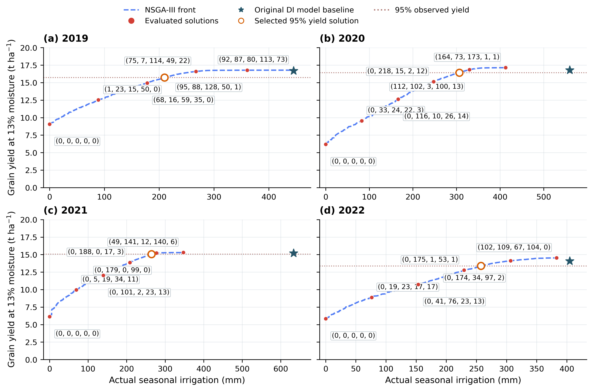
四年灌水量与产量的优化关系
95%产量门槛下
2019
209.83
mm
2020
306.50
mm
2021
264.50
mm
2022
257.47
mm
四年代表方案减灌36.40%～58.25%
依据既定天气和初始水分的单季模拟，实施前需田间检验
17
Notes:
第17页 四年灌水量与产量的优化关系
【逐页讲稿】
横轴是灌水量，纵轴是产量。曲线逐渐变平，说明继续加水后的增产幅度已经减小。橙色空心圆是正式搜索选出的代表方案，四年灌水量约为210、306、264和257毫米，比原日程减少约36%到58%。图中括号还记录五个生育期的水量分配。这些是既定天气和初始土壤水分条件下的回顾性模拟候选。
【资料来源】
Avascript_Revised.docx，图11。方法来源：Steduto et al., 2009, doi:10.2134/agronj2008.0139s；Kelly and Foster, 2021, doi:10.1016/j.agwat.2021.106976；Foreman-Mackey et al., 2013, doi:10.1086/670067；Sobol, 2001, doi:10.1016/S0378-4754(00)00270-6；Deb and Jain, 2014, doi:10.1109/TEVC.2013.2281535。

Slide 18
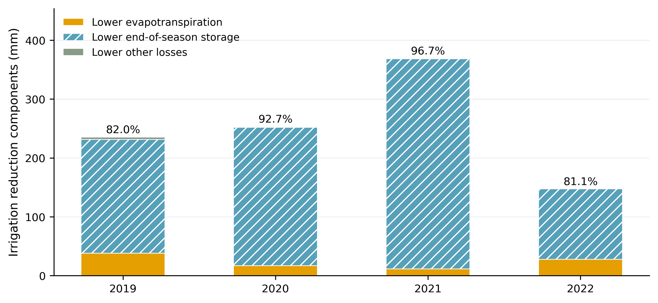
减灌水量的来源与土壤储水
四年减灌水量的组成
2021 水量账 (mm)
少灌 368.97
356.85
季末储水差
11.46
蒸散减少
0.66
其他损失
四年模拟耗水下降1.89%～5.98%，季末储水差解释81.09%～96.72%的减灌量
18
Notes:
第18页 减灌水量的来源与土壤储水
【逐页讲稿】
水量核算进一步解释了这些候选。蓝色斜线部分是两方案季末土壤储水的差额，橙色表示蒸散变化。以2021年为例，少灌约369毫米，其中约357毫米对应季末储水差。原方案增加了土壤存水，优化方案则使用了一部分季初储水。因此，灌水量下降很多，模拟耗水只小幅变化，减灌量不能全部解释为实际耗水的节约。
【资料来源】
Avascript_Revised.docx，图12。方法来源：Steduto et al., 2009, doi:10.2134/agronj2008.0139s；Kelly and Foster, 2021, doi:10.1016/j.agwat.2021.106976；Foreman-Mackey et al., 2013, doi:10.1086/670067；Sobol, 2001, doi:10.1016/S0378-4754(00)00270-6；Deb and Jain, 2014, doi:10.1109/TEVC.2013.2281535。

Slide 19
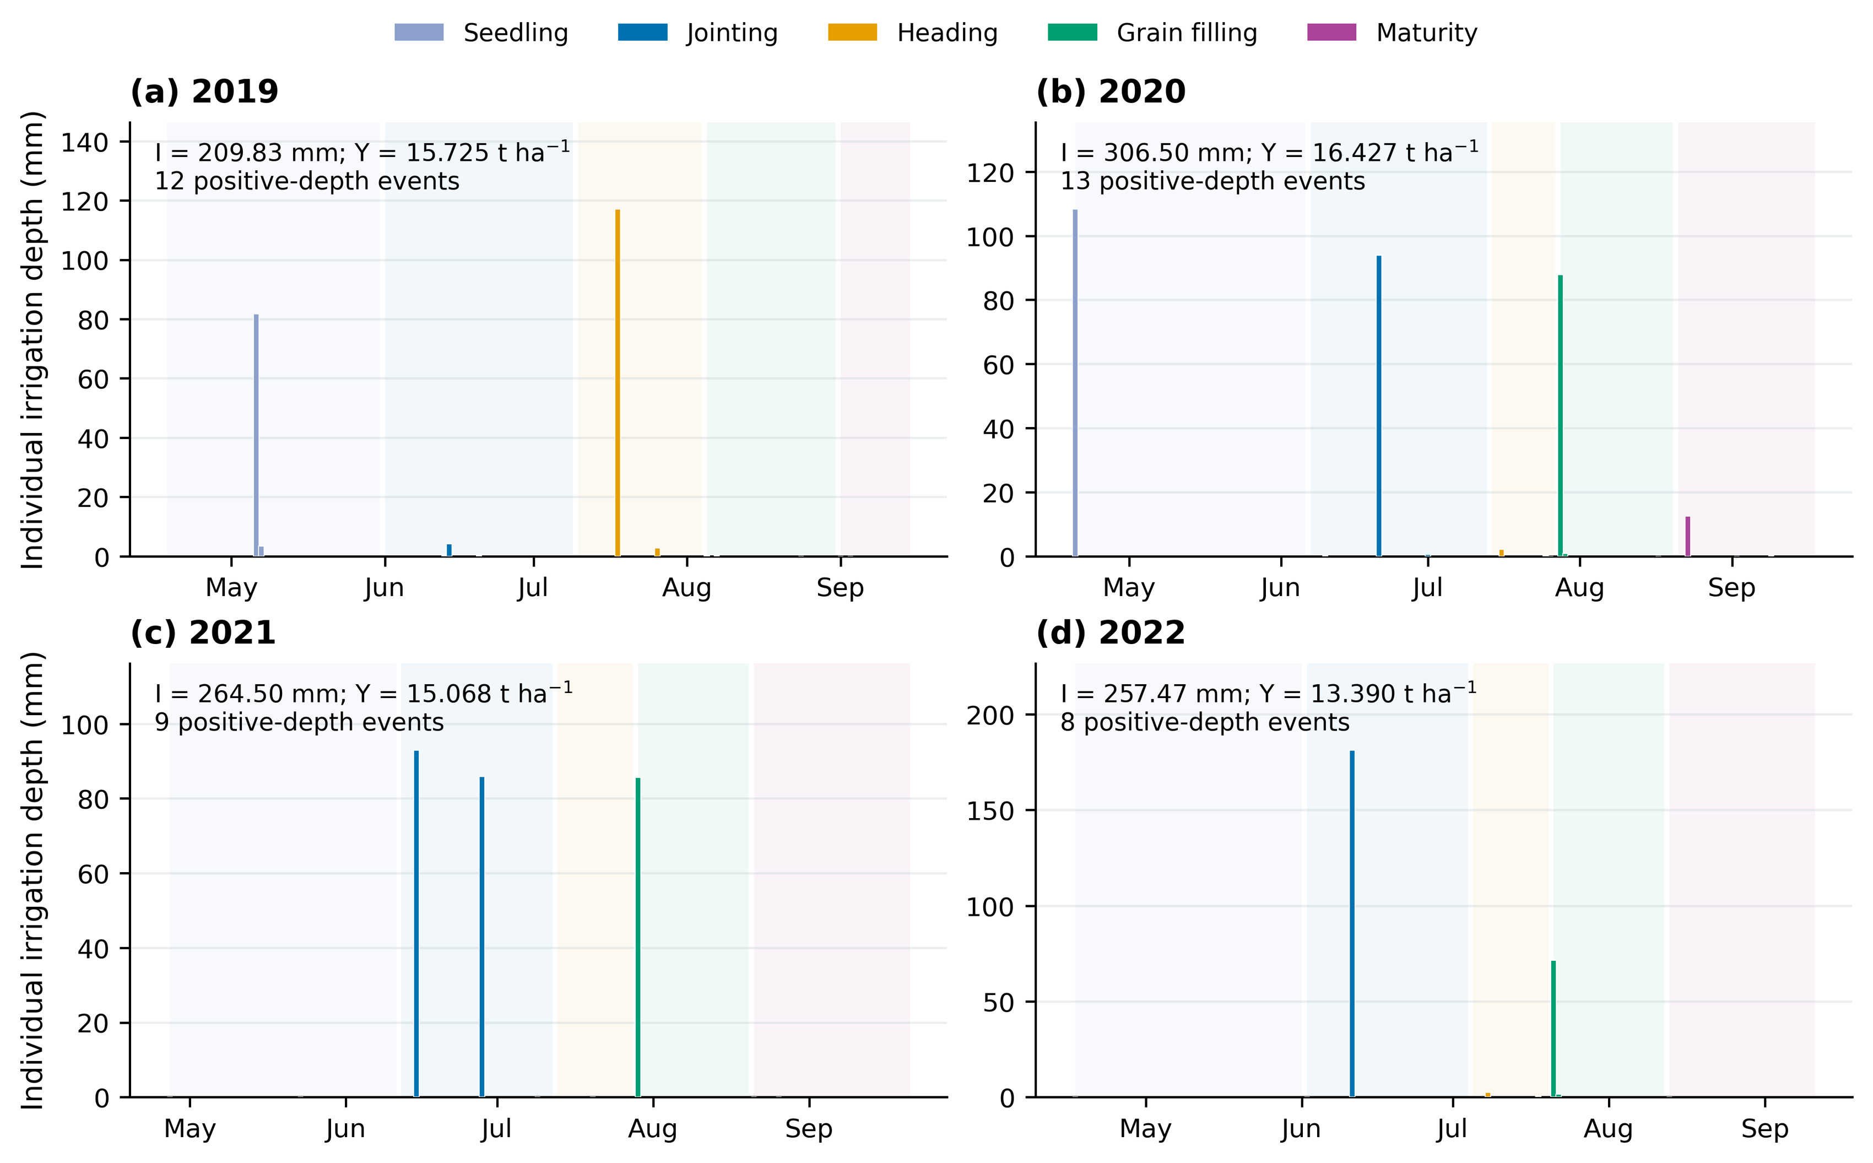
逐次灌水日期与水量的输出
每个候选都对应完整日程，微量事件与可执行事件需要区分
19
Notes:
第19页 逐次灌水日期与水量的输出
【逐页讲稿】
优化结果不只有一个季节总水量，还包括每次哪天灌、灌多少。图中按生育期区分颜色。2021年主要三次为6月15日、6月28日和7月29日，水量约93、86和86毫米。计算中仍保留微量正水量事件。后续真实实施需要加入最低可执行水量、设备供水能力和灌水间隔，再检验方案。
【资料来源】
Avascript_Revised.docx，图13。方法来源：Steduto et al., 2009, doi:10.2134/agronj2008.0139s；Kelly and Foster, 2021, doi:10.1016/j.agwat.2021.106976；Foreman-Mackey et al., 2013, doi:10.1086/670067；Sobol, 2001, doi:10.1016/S0378-4754(00)00270-6；Deb and Jain, 2014, doi:10.1109/TEVC.2013.2281535。

Slide 20
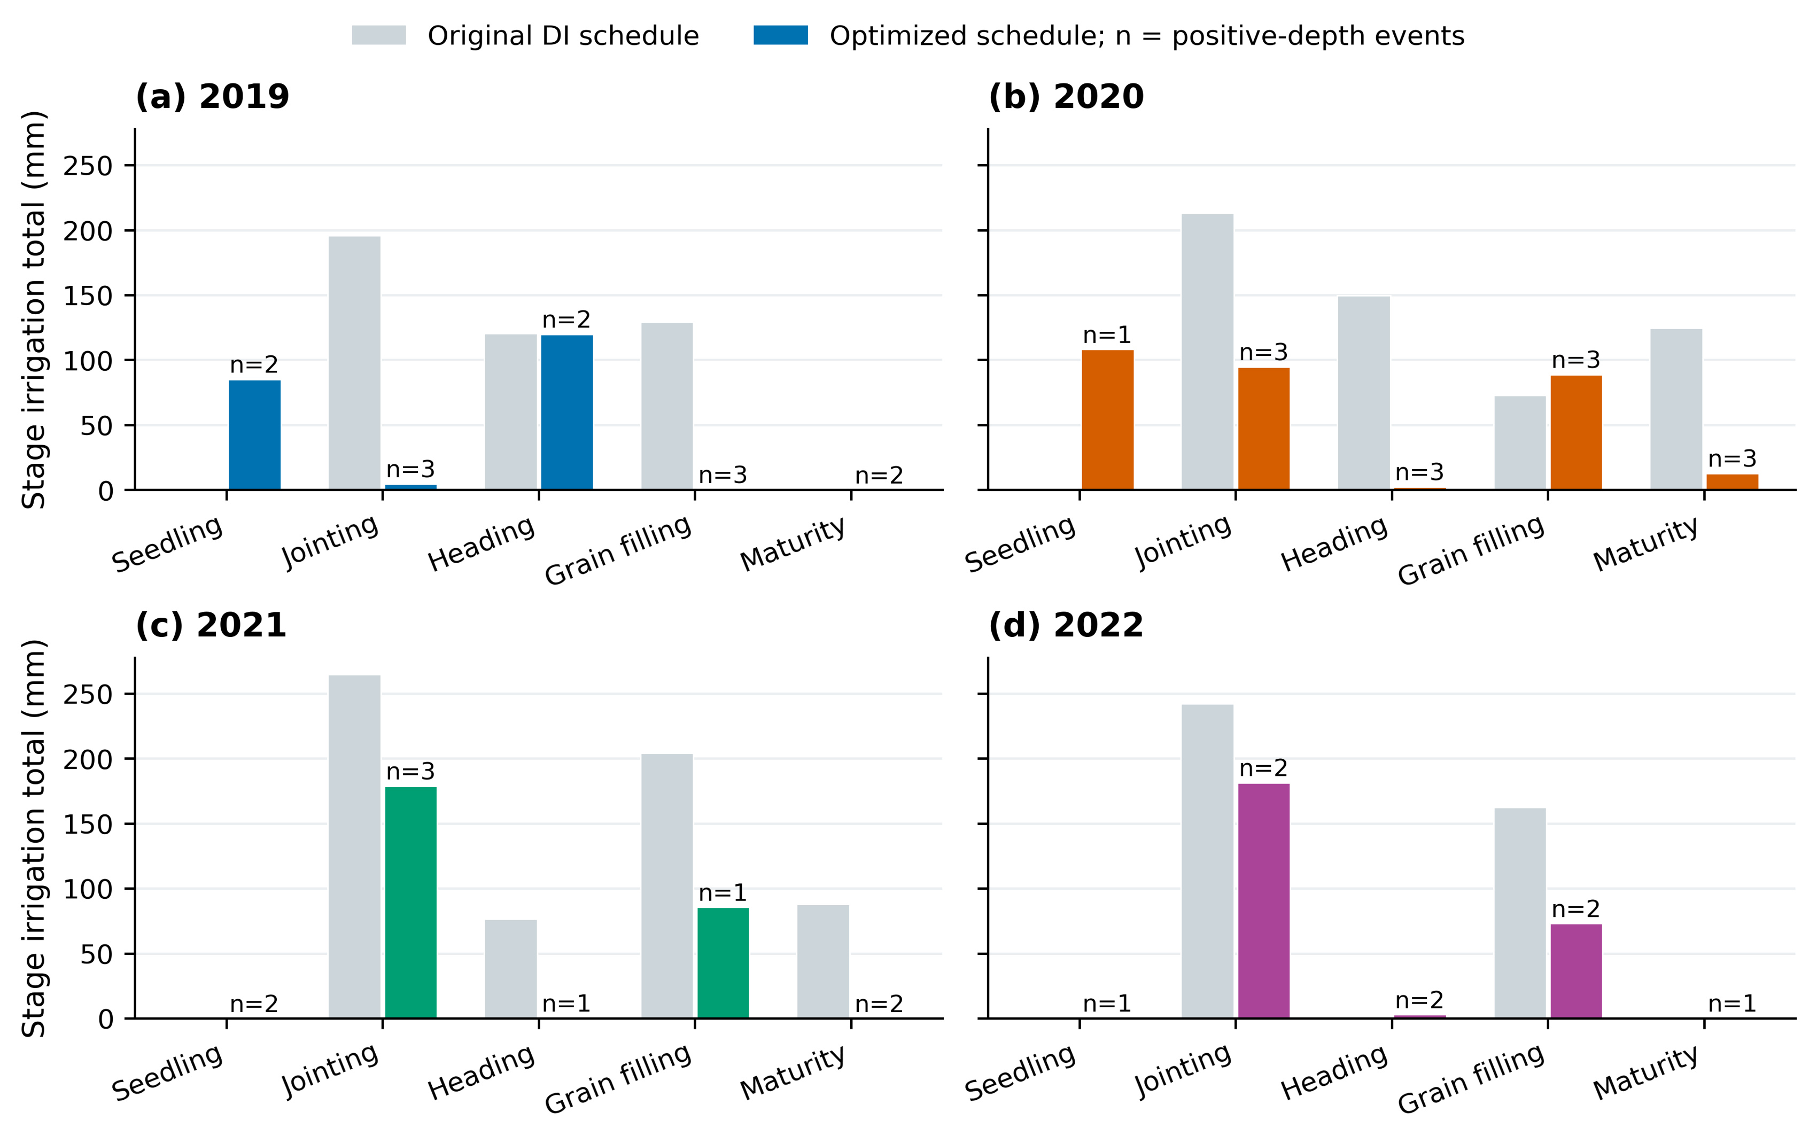
五个生育期的水量分配
各期允许0～3次，适宜分配随年度条件变化
20
Notes:
第20页 五个生育期的水量分配
【逐页讲稿】
这一页把日程汇总到五个生育期。2021年水量主要分配在拔节期和灌浆期，2019年则在苗期和抽穗期安排较多水量。优化并不要求每个阶段固定灌一次，而是允许在给定条件下调整。不同年份的分配差异，也说明不宜把一个年份的日程原样用于其他年份。
【资料来源】
Avascript_Revised.docx，图14。方法来源：Steduto et al., 2009, doi:10.2134/agronj2008.0139s；Kelly and Foster, 2021, doi:10.1016/j.agwat.2021.106976；Foreman-Mackey et al., 2013, doi:10.1086/670067；Sobol, 2001, doi:10.1016/S0378-4754(00)00270-6；Deb and Jain, 2014, doi:10.1109/TEVC.2013.2281535。

Slide 21
项目创新点、研究成果与后续工作
01
02
03
按过程分阶段校准
联合优化灌水日程
研究成果与解释
冠层与耗水共同约束
再校准生物量和产量
减少参数之间补偿
五期日期与水量同调
输出逐次灌水安排
识别条件性的减灌空间
代表方案减灌36%～58%
耗水仅下降约2%～6%
主要差额来自季末储水
后续工作
改进采样，补充储水与设备约束，开展独立观测和田间检验
欢迎各位老师、同学一起讨论研究
21
Notes:
第21页 项目创新点、研究成果与后续工作
【逐页讲稿】
项目的主要工作，是用多指标组织两阶段校准，在五个生育期中联合调整逐次日期与水量，再用水量平衡解释减灌来源。四年代表方案减灌约36%到58%，模拟耗水仅下降约2%到6%，大部分差额来自季末储水。结果表明，既定单季条件下灌水安排存在调整空间，但持续应用还要考虑土壤水能否补充。下一步将改善参数采样，补充储水和设备约束，并用更多观测和田间试验检验。欢迎各位老师、同学一起讨论研究。
【资料来源】
Avascript_Revised.docx，相关方法、数据及讨论章节。方法来源：Steduto et al., 2009, doi:10.2134/agronj2008.0139s；Kelly and Foster, 2021, doi:10.1016/j.agwat.2021.106976；Foreman-Mackey et al., 2013, doi:10.1086/670067；Sobol, 2001, doi:10.1016/S0378-4754(00)00270-6；Deb and Jain, 2014, doi:10.1109/TEVC.2013.2281535。

Slide 22
主要资料与方法来源
资料
王尚今，2023
分析
Sobol, 2001
不同灌溉方式下覆膜玉米田水热氮传输及作物生长的观测与模拟
学位论文，中国农业大学
Global sensitivity indices
Mathematics and Computers in Simulation, 55
模型
Steduto et al., 2009
优化
Deb and Jain, 2014
AquaCrop: model concepts and principles
Agronomy Journal, 101, 426-437
NSGA-III参考点多目标优化
IEEE TEC, 18(4), 577–601
实现
Kelly and Foster, 2021
诊断
Vehtari et al., 2021
AquaCrop-OSPy
Agricultural Water Management, 254
MCMC采样诊断
Bayesian Analysis, 16, 667–718
采样
Foreman-Mackey et al., 2013
结果
本次修订论文
emcee: The MCMC Hammer
PASP, 125, 306-312
数据、校准与灌水优化结果
表2、表5至8及图7、图10至13
完整方法与结果以修订论文为准
22
Notes:
第22页 主要资料与方法来源
【逐页讲稿】
研究数据来自修订论文注明的既有田间资料。AquaCrop、MCMC、Sobol和NSGA-III采用相应经典方法，本项目的改进在于针对这些资料组织校准与优化流程。原始日程、模拟条件、参数和水量核算需要一起记录，便于后续复核与研究交流。
【资料来源】
Avascript_Revised.docx，相关方法、数据及讨论章节。方法来源：Steduto et al., 2009, doi:10.2134/agronj2008.0139s；Kelly and Foster, 2021, doi:10.1016/j.agwat.2021.106976；Foreman-Mackey et al., 2013, doi:10.1086/670067；Sobol, 2001, doi:10.1016/S0378-4754(00)00270-6；Deb and Jain, 2014, doi:10.1109/TEVC.2013.2281535。

